Slide 1
Дипломна магістерська робота
на тему
«Діджиталізація обліку торгових підприємств: проблеми теорії і практики»
Виконавець: Барвінська Олександра Геннадіївна
Керівник: д.е.н., проф. Трачова Дарья Миколаївна

Slide 2
Огляд програмного забезпечення
«1С: Бухгалтерія для України»;
«Парус-Бухгалтерія»;
«Діловод»; «SAP»;
«IT-Enterprise: Бухгалтерія»;
«ІС-ПРРО»

Slide 3
Види автоматизації обліку - Продукти фірми "1С"
Програма Бухгалтерія для України — компонент: бухгалтерський облік. | Програма Бухгалтерія для України — компонент: бухгалтерський облік та податкових облік. | Програма 1С:Підприємство 8 Управління невеликою фір- мою для України компоненти: облік виробництва, торгівля Склад.
Програма 1С:Підприємство 8 Зарплата і Управління Персоналом для України — компоненти: зарплата кадри.. | Програма 1С:Підприємство 8 Зарплата і Управління Персоналом для України — компоненти: зарплата кадри.. | Програма 1С:Підприємство 8 Зарплата і Управління Персоналом для України — компоненти: зарплата кадри..

Slide 4
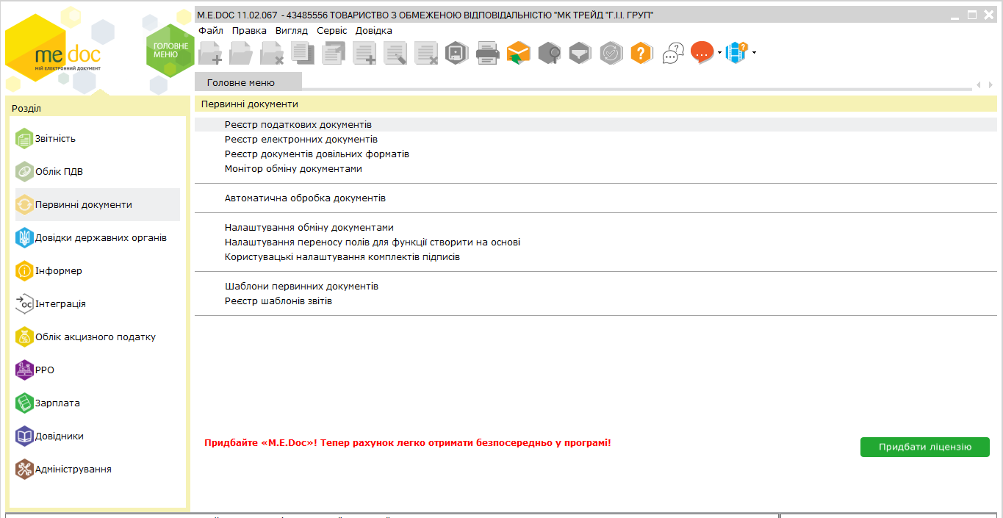
Інтерфейс програми «Medoc»

Slide 5
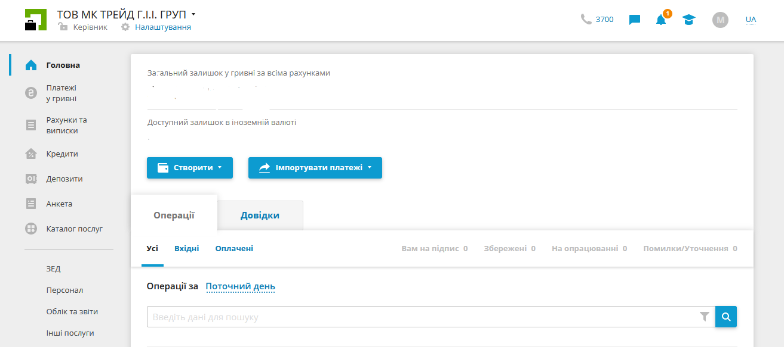
Інтерфейс «Клієнт – Банк»

Slide 6
Інтерфейс програми «РРО»

Slide 7
Інтерфейс програми «РРО» - реєстрація чеків

Slide 8
Інтерфейс програми «QlikView»

Slide 9
Характеристика:
Місцезнаходження та юридична адреса ТОВ «МК ТРЕЙД Г.І.І. ГРУП».: 72333, Україна, Запорізька обл., м. Мелітополь, вул. Ворошилово, 72/3.
ТОВ «МК ТРЕЙД Г.І.І. ГРУП» спеціалізується в торгівлі товарами, є юридичною особою, має самостійний баланс, розрахунковий та інші рахунки у банківських установах, печатку, штамби зі своєю назвою, та інші реквізити

Slide 10
Аналіз балансу підприємства МК ТРЕЙД Г.І.І. Груп»

Slide 11
Інтерфейс платформи 8.2:
Платформа придбала комфортніший у порівнянні з «сімкою» інтерфейс | З'явилася панель функцій. Вона розташована під головним меню і складається із закладок: Підприємство, Банк, Каса, Покупка тощо. Панель функцій «вісімки» мальовничо заповнила центральну частину вікна, у минулому – сірий робочий простір «сімки». | Змінився список пунктів головного меню. Тепер кожен пункт меню став призначений для певної ділянки роботи. Наприклад, у меню "1С:Бухгалтерія 8" з'явилися пункти: Банк, Каса, Купівля, Продаж, Склад, Виробництво, ОС. | Програма підтримувала роботу у двох режимах: «окремі вікна» та «закладки». Кожен документ або довідник відкривався в окремому вікні, як у «сімці», або в закладках, як у сучасному браузері.
Були значно покращені технічні характеристики платформи. Тепер з'явилася можливість працювати в програмі через Інтернет, в режимі хмарних обчислень або в хмарі. Для цього не потрібно встановлювати платформу «1С:Підприємство» на комп'ютер, достатньо мати доступ до Інтернету. Така технологія була названа розробником 1С: Fresh. Користувач, який працює в «хмарі», позбавлений необхідності постійної установки оновлень платформи та конфігурації.

Slide 12
Інтерфейс платформи «1С 8.2»

Slide 13
Платформа 1с 8.3
Інтернет-сервіси дозволяють: | Автоматично заповнювати реквізити контрагентів з ІПН
 | Швидко перевірити інформацію про контрагентів, оцінити їхню надійність, отримати відомості про майбутні перевірки організації
 | Заповнити реквізити власної організації з ІПН при першому запуску програми
Особливості інтерфейсу «Таксі» | Сучасний дизайн, наближений на вигляд до Web-документу. Наприклад, з'явилися кнопки Вибране, Перехід до головної сторінки (аналогічно кнопці «Додому» у браузері)
 | Використання нової палітри, ефект «прозорості», «інтерфейс, що летить»
 | Панель розділів перемістилася до лівої частини екрана

Slide 14
Інтерфейс платформи «1С 8.3»

Slide 15
програма «QlikView»
Ефективно доставляє великі обсяги даних у реальному часі, готових до аналітики, на потокові та хмарні платформи, сховища даних та озера даних. А завдяки підходу без агентів і журналів до зміни збору даних ваші дані завжди актуальні, не впливаючи на вихідні системи

Slide 16
Порівняльна таблиця властивостей програми «QlikView» та ефективність аналітика компанії «МК ТРЕЙД Г.І.І. Групп»
Показники | QlikView | Аналітик «МК ТРЕЙД Г.І.І. Групп»
Доставляє великі обсяги даних у реальному часі | + | -
Швидкого проектування | + | -
Автоматизації процесів комплексного прийому та трансформації даних для створення постійно оновлюваних | + | -
Користувач не потребує попереднього вивчення баз даних або виконання пошукових запитів | + | -
Вартість за рік, грн | 119 508 | 132 000

Slide 17
Пропозиції та шляхи їх досягнення
№ | Пропозиція: | Шляхи досягнення:
1 | Автоматична синхронізація даних між програмами, які застосовує ТОВ «МК ТРЕЙД Г.І.І.ГРУП» | Організувати роботу програмістів різних прикладних програм
2 | Застосовувати менше паперових документів | Створити документи в вільному доступі для користувачів на Google Диск
4 | Впровадження програми QlikView | Купити ліцензію програми QlikView та почати використовувати програму для аналізу даних

